Slide 1
Pancasila Sebagai Tata Etika yang Berlaku di Indonesia.
selanjutnya

Slide 2
Apa itu Pancasila?
N
E
X
T

Slide 3
Rumusan dan pedoman kehidupan berbangsa dan bernegara bagi seluruh rakyat Indonesia
selanjutnya

Slide 4
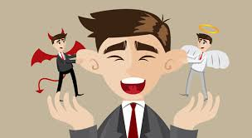
APA ITU ETIKA?
PENGERTIAN ETIKA

Slide 5
Suatu ilmu yang berisi tentang watak, perbuatan atau tingkah laku manusia, mana yang dapat di nilai baik dan mana yang dapat di nilai tidak baik serta bagaimana dan mengapa kita mengikuti suatu ajaran moral tertentu, atau bagaimana kita harus mengambil sikap bertanggung jawab berhadapan dengan berbagai ajaran moral
selanjutnya

Slide 6
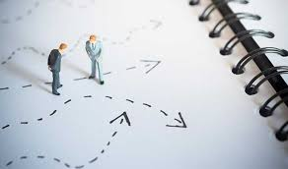
PENGERTIAN ETIKA PANCASILA

Slide 7
Etika yang mendasarkan penilaian baik dan buruk pada nilai-nilai Pancasila, yaitu nilai ketuhanan, kemanusiaan, persatuan, kerakyatan dan keadilan.
SELANJUTNYA

Slide 8
Nilai-Nilai Etika Pancasila
1
03
4
SELANJUTNYA

Slide 9
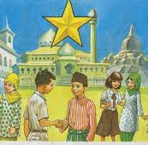
NILAI KETUHANAN
Nilai ketuhanan mengandung nilai religius atau keyakinan terhadap Tuhan YME dan ketaqwaan kepada-Nya. Seseorang dapat dikatakan menjunjung tinggi nilai ketuhanan bila bertaqwa kepada Tuhan YME sesuai dengan agama yang dianutnya, saling menghormati antar pemeluk agama dan penganut kepercayaan yang berbeda, memberi kebebasan pada orang lain untuk beribadah sesuai agamanya, dan tidak memaksakan agama atau kepercayaan yang dianutnya kepada orang lain.
SELANJUTNYA

Slide 10
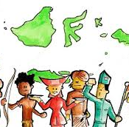
NILAI KEMANUSIAAN
Nilai kemanusiaan mengandung nilai moral kemanusiaan atau humanitarian. Seseorang dapat dikatakan memegang teguh nilai kemanusiaan apabila setiap tindakan dan perbuatannya selalu menjaga martabat orang lain. Perilaku yang adil terhadap sesama manusia juga merupakan wujud adanya sifat kemanusiaan. Orang yang berpedoman pada nilai ini selalu menghormati, menghargai sesama manusia beradab yang memiliki cipta, rasa karsa, dan keyakinan.
SELANJUTNYA

Slide 11
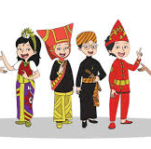
NILAI PERSATUAN
Nilai persatuan mengandung nilai moral persatuan bangsa. Artinya, setiap warga negara Indonesia dimanapun berada selalu berbuat dan bertindak tanpa adanya niatan untuk memecah belah bangsa. Secara tersirat, nilai persatuan ini juga menuntut pengakuan adanya perbedaan dan keanekaragaman suku, bahasa, adat, agama, dan sebagainya yang menjadi kekuatan pemersatu bangsa Indonesia. Seseorang bisa diatakan memegang nilai persatuan bila sikapnya mau mengenal perbedaan, cinta tanah air, rela berkorban demi bangsa, dan menyukai produk dalam negeri.
SELANJUTNYA

Slide 12
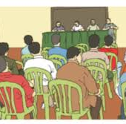
NILAI KERAKYATAN
Nilai kerakyatan mengandung nilai moral kerakyatan dan musyawarah atau demokrasi. Nilai sila keempat ini menunjukkan adanya kedaulatan rakyat dan kekuasaan berada di tangan rakyat. Segala keputusan yang menyangkut hajat hidup orang banyak diambil melalui musayawarah mufakat atau demokratis. Seseorang dapat dikatakan memegang teguh nilai kerakyatan dan demokrasi apabila menyelesaikan masalah melalui musyawarah, anti-kekerasan, mengutamakan kepentingan rakyat diatas kepentingan partai atau golongan, menghargai perbedaan pendapat.
SELANJUTNYA

Slide 13
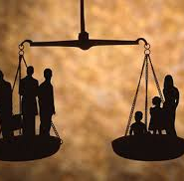
NILAI KEADILAN
Nilai keadilan mengandung nilai keadilan sosial. Wujud keadilan sosial yang dimaksud mencakup seluruh aspek kehidupan, tidak hanya ekonomi, namun juga politik dan kebudayaan. Seseorang bisa dikatakan memegang teguh nilai keadilan sosial apabila bersikap adil terhadap diri sendiri dan orang lain, menunaikan kewajiban sebelum menuntut hak, menghargai hasil kerja orang lain, bekerja keras, hemat dan tidak boros, mengutamakan pemerataan ketimbang pertumbuhan, mendistribusikan kekayaan pada rakyat banyak secara adil, dan menghindari segala perbuatan yang bisa memperdalam jurang kesenjangan sosial.
SELANJUTNYA

Slide 14
Dengan memahami nilai-nilai pancasila maka akan menjadi kekuatan moral besar apabila keseluruhan nilai-nilai pancasila yang meliputi nilai ketuhanan, kemanusiaan, persatuan, kerakyatan dan keadilan dijadikan landasan moril dalam seluruh kehidupan berbangsa dan bernegara, terutama dalam pemberantasan korupsi.

Slide 15
THANK YOU
A
B
C
D
E

